Slide 1
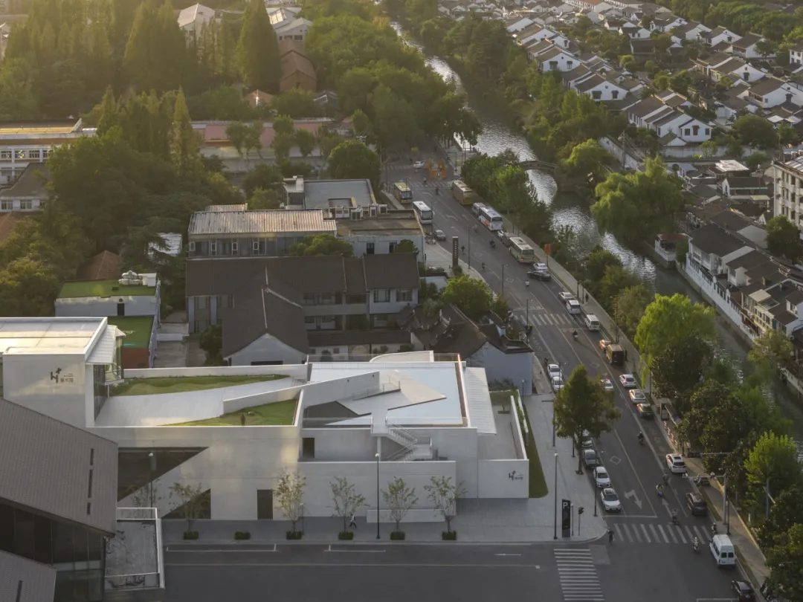
PRITZKER MASTERS · 2026
2026
普利兹克奖大师季
8座新作，8种深耕
从苏州河畔到沙漠腹地，读懂顶级建筑师的思考与坚守
整理自公众号文章《2026“普利兹克奖大师季”：8座新作，8种深耕》 · 作者 孙琬童
苏州H+美术馆 · 安藤忠雄（图源：H+美术馆）
Notes:
二零二六年，八位普利兹克奖得主的八座新作集中亮相，从苏州河畔一路延伸到阿布扎比的沙漠腹地。这组内容不只盘点建筑外观，更想借八种不同的设计路径，理解顶级建筑师如何长期处理空间、自然、人文与时代之间的关系。接下来会依次走过八座作品，观察它们在材料、结构、城市语境和公共价值上的不同深耕。内容整理自孙琬童的文章《二零二六“普利兹克奖大师季”：八座新作，八种深耕》。

Slide 2
2026 普利兹克大师季 · 序
一年之内，八座大师新作接连揭幕
不同于网红建筑的转瞬即逝，这些新作是岁月沉淀的匠心深耕， 是建筑、自然、人文与时代的深度结合——2026 成为名副其实的“普利兹克大师新作季”。
2026.01
03.21
2026.04
05.12
苏州H+美术馆
纽约新美术馆扩建
塞内加尔歌德学院
淡江大桥
安藤忠雄
OMA × SANAA
迪埃贝多·弗朗西斯·凯雷
扎哈·哈迪德事务所
2026.02
2026.04
05.04
2026 待定
米兰圣朱利亚冰球馆
上海嘉艺术
LACMA 大卫·格芬画廊
阿布扎比古根海姆博物馆
戴卫·奇普菲尔德
诺曼·福斯特
彼得·卒姆托
弗兰克·盖里 · 遗作
8
位普利兹克奖得主
4
大洲
5
座美术馆
得奖年份横跨 1989 – 2023
亚洲 · 欧洲 · 北美 · 非洲
另有冰球馆 · 大桥 · 文化学院各 1 座
02 / 13
Notes:
这一年的作品几乎从年初延续到年中：一月是安藤忠雄的苏州 H+ 美术馆，二月是戴卫·奇普菲尔德的米兰圣朱利亚冰球馆，三月二十一日是 OMA 与 SANAA 合作的纽约新美术馆扩建。四月先后迎来诺曼·福斯特的上海嘉艺术和弗朗西斯·凯雷的塞内加尔歌德学院，五月四日是彼得·卒姆托的 LACMA 大卫·格芬画廊，五月十二日则是扎哈·哈迪德事务所的淡江大桥。弗兰克·盖里的阿布扎比古根海姆博物馆预计也在二零二六年开幕，但具体日期仍待确定。八位建筑师的获奖年份横跨一九八九年至二零二三年，作品分布在亚洲、欧洲、北美和非洲四个大洲。类型上有五座美术馆，另外还有一座冰球馆、一座大桥和一座文化学院，说明“深耕”并不依赖某一种建筑类型。

Slide 3
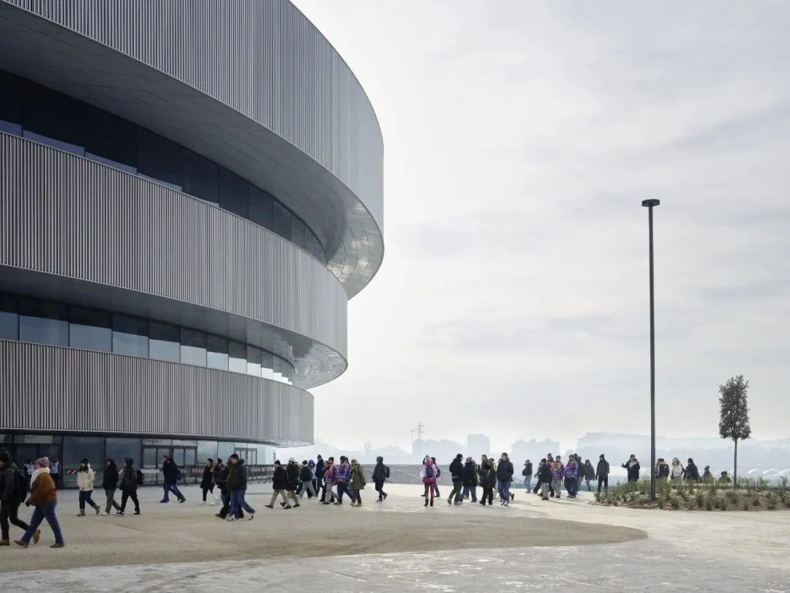
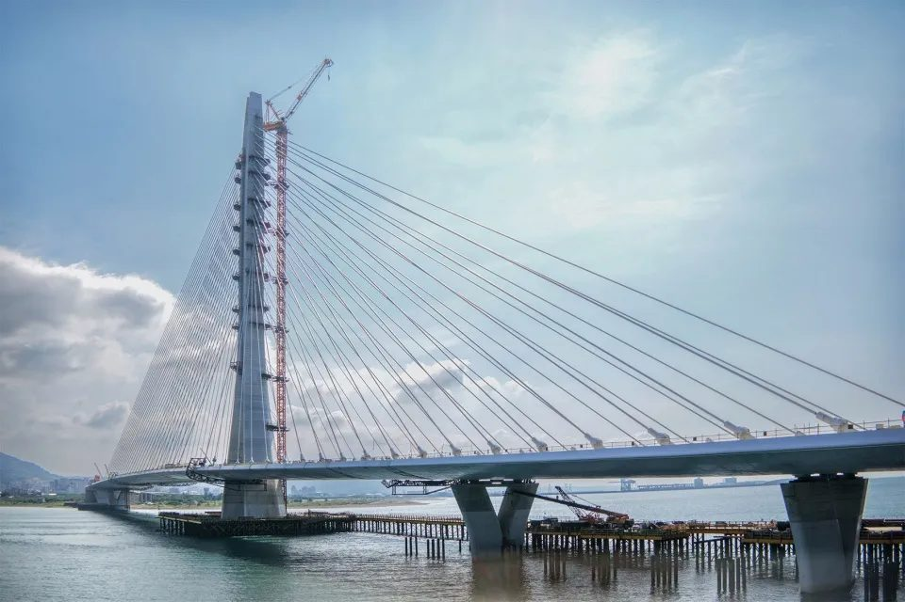
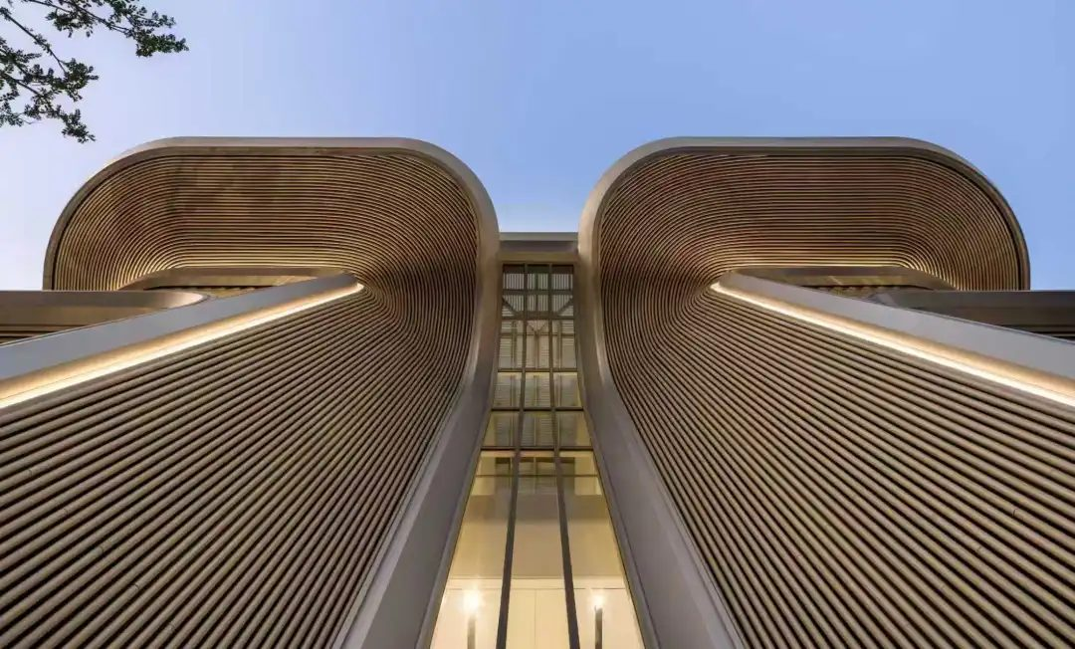
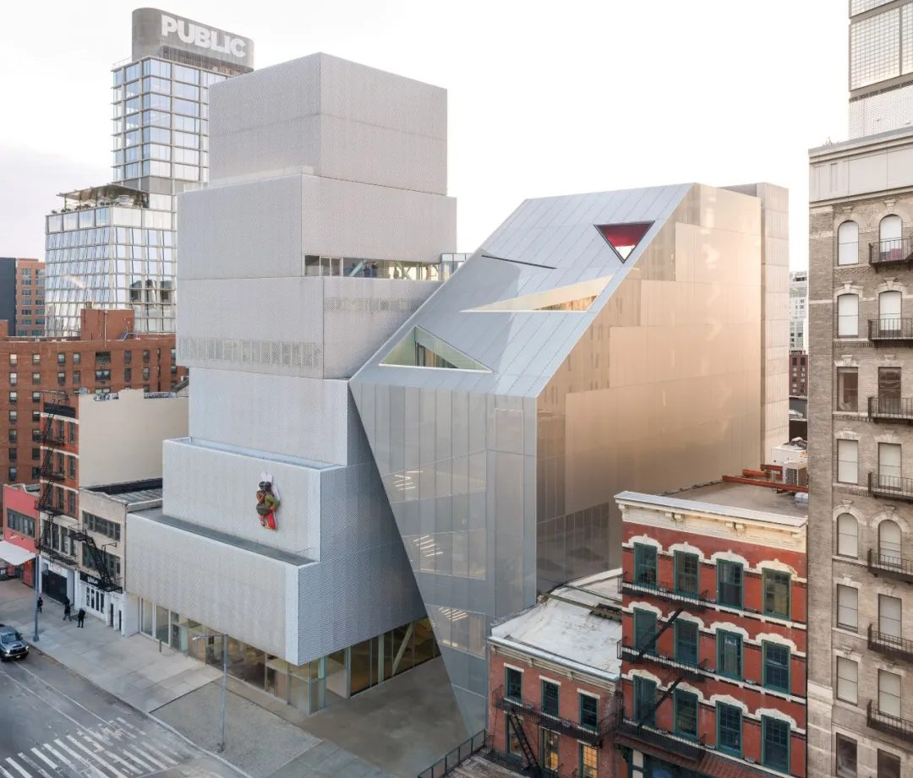
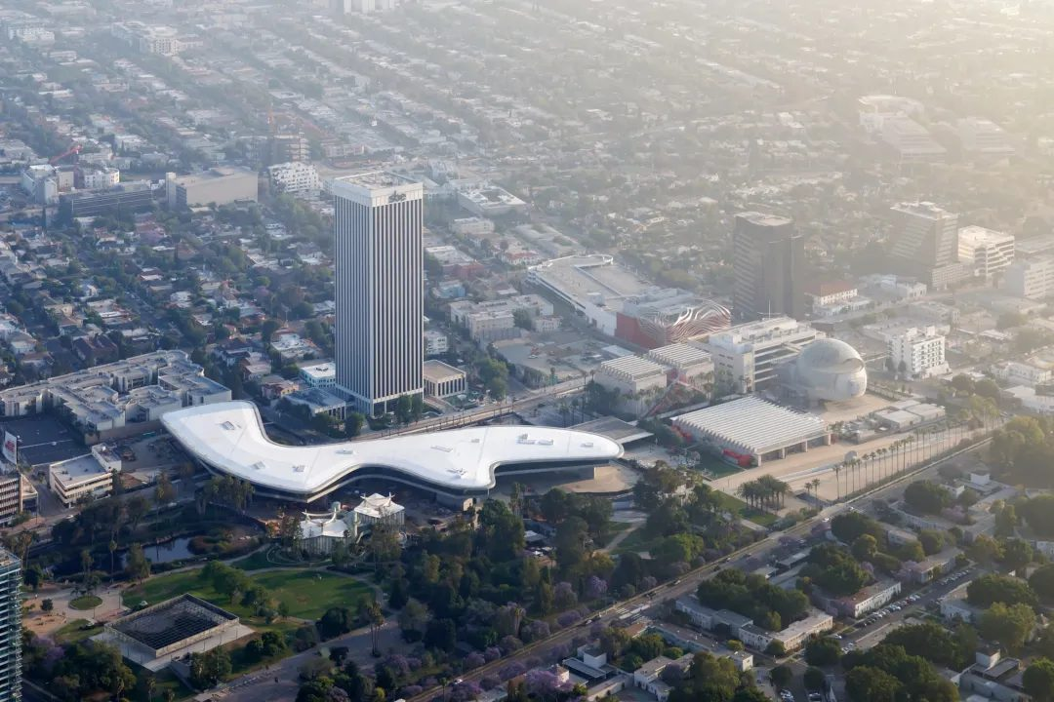
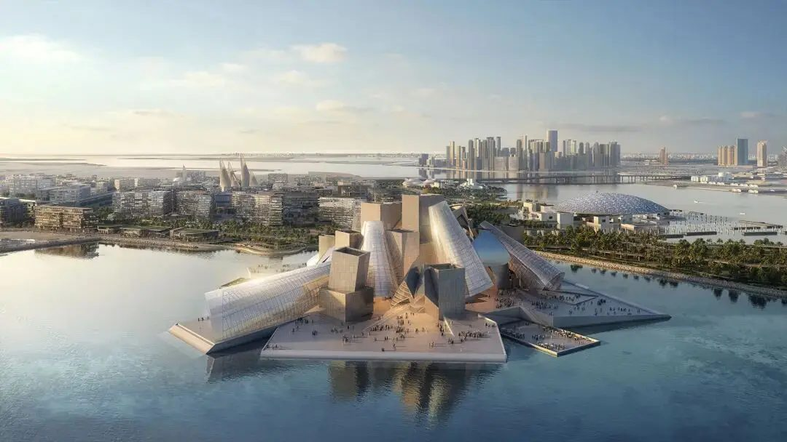
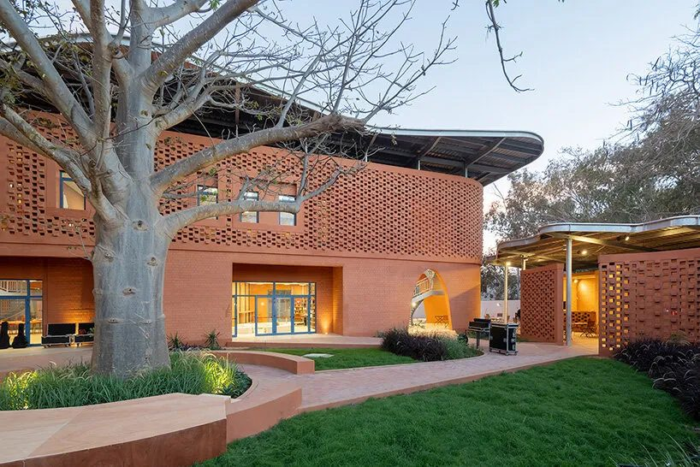
2026 普利兹克大师季 · 目录
8 座新作，8 种深耕
按文章顺序 · 8 位得主 · 8 座新作
01
安藤忠雄
02
戴卫·奇普菲尔德
03
扎哈·哈迪德（遗作）
04
诺曼·福斯特
苏州H+美术馆
米兰圣朱利亚冰球馆
淡江大桥
上海嘉艺术
在江南园林里写一首混凝土诗
千年罗马竞技场的现代回响
跨越江河的流动态势
苏州河畔绽放的钢铁花瓣
05
OMA × SANAA
06
彼得·卒姆托
07
弗兰克·盖里（遗作）
08
迪埃贝多·弗朗西斯·凯雷
纽约新美术馆扩建
洛杉矶LACMA大卫·格芬画廊
阿布扎比古根海姆博物馆
塞内加尔歌德学院
双强联动，新旧艺术共生
20年打磨的诗意艺术方舟
沙漠中的“解构主义绝唱”
夯土砖“屏风”，扎根乡土
03 / 13
Notes:
八座作品各自对应一种鲜明的建筑命题。安藤忠雄在苏州园林语境中写下混凝土诗，奇普菲尔德让现代冰球馆回应古罗马竞技场，扎哈·哈迪德的淡江大桥以流动结构跨越江河，福斯特则把上海嘉艺术塑造成苏州河畔的钢铁花瓣。OMA 与 SANAA 讨论新旧建筑如何共生，卒姆托用二十年打磨一座诗意艺术方舟，盖里留下沙漠中的解构主义遗作，凯雷则以夯土砖、自然通风和社区精神扎根乡土。下面按这个顺序进入每座建筑，重点不是给大师贴标签，而是理解形式背后的长期判断。

Slide 4
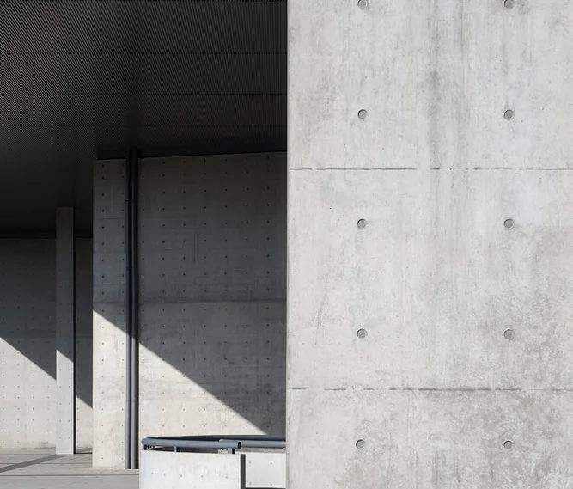
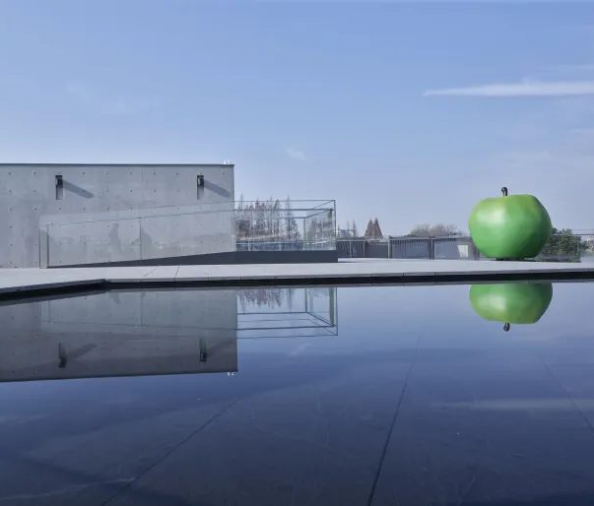
安藤忠雄 · 1995年普利兹克奖得主
01
苏州H+美术馆
在江南园林里写一首混凝土诗
苏州 · 姑苏区
2026年1月 开馆
清水混凝土
延续标志性的清水混凝土肌理，以纯粹的几何线条 和光影留白，打造静谧空灵的艺术空间。核心理念 是“立体园林—回游性”：人们穿行于城市，进入并 回游于建筑内部，最终抵达一个面向天空与水的场所。
从苏州园林记忆中汲取的三条构建方式
在有限空间创造深度
设计视线和步行体验
不流于形式，而是 作为设计的构建方式
通过水和光传递时间
让建筑归于自然，让艺术治愈人心。
东方美学与西方现代主义在上塘河畔的一次深度对话
美术馆内部 · 光影留白（图源：H+美术馆）
屋顶以水为主题的空间 · 面向天空与水
04 / 13
Notes:
安藤忠雄设计的苏州 H+ 美术馆于二零二六年一月在姑苏区开馆，延续了他标志性的清水混凝土、纯粹几何和光影留白。它的核心不是简单复刻园林符号，而是把“立体园林与回游性”变成空间组织方式：人在有限尺度里不断改变视线和行走路径，从城市进入建筑，最终抵达面向天空与水的屋顶空间。安藤从苏州园林记忆中提炼出三条构建原则，也就是在有限空间创造深度、设计视线与步行体验，以及通过水和光传递时间。于是混凝土的冷峻与光线的温柔、几何秩序与园林自由形成对话，也落到“让建筑归于自然，让艺术治愈人心”这句核心表达上。

Slide 5
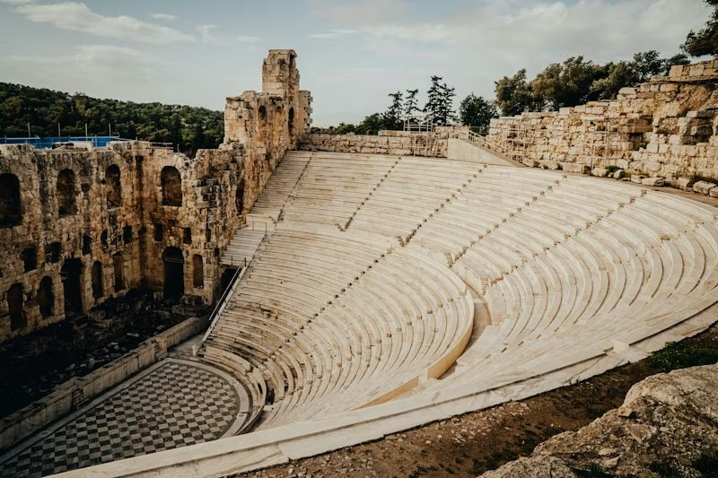
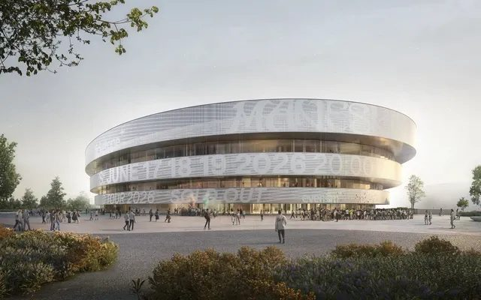
戴卫·奇普菲尔德 · 2023年普利兹克奖得主
02
米兰圣朱利亚冰球馆
千年罗马竞技场的现代回响
米兰
2026冬奥会 唯一新建场馆
16,000 名观众
为迎接米兰-科尔蒂纳丹佩佐冬奥会而建。延续大师 一贯的极简秩序美学：规整的结构、温润的材质、 均衡的比例，重塑公共体育建筑的内核。
场馆外部（图源：David Chipperfield Architects）
1
椭圆形场馆，呼应米兰古罗马圆形剧场的经典形态
2
外立面环绕三道金属环带，层间嵌入玻璃腰线
3
LED 灯带将立面转化为城市尺度的动态屏幕
兼顾大型赛事、公众运动与文化展演，通透布局消解厚重感
顶级的建筑不是刻意的标新立异， 而是在功能与美学之间找到最优平衡。
以极致的克制与精确，讲述建筑与历史、与城市公共生活的关系
历史原型 · 古罗马圆形剧场（图源：unsplash）
当代回响 · 场馆整体效果图
05 / 13
Notes:
戴卫·奇普菲尔德的米兰圣朱利亚冰球馆，是二零二六年米兰冬奥会唯一新建的永久性场馆，可容纳一万六千名观众。它没有依赖夸张造型，而是用规整结构、温润材质和均衡比例建立公共体育建筑的秩序感。椭圆形总体呼应米兰古罗马圆形剧场，三道金属环带和层间玻璃腰线把历史原型转换成当代立面，LED 灯带又使建筑成为城市尺度的动态屏幕。场馆既服务大型赛事，也容纳公众运动和文化展演，通透布局与柔和光影减轻了大型建筑的厚重感。这里最重要的判断是，建筑的价值不在刻意标新立异，而在功能、美学、历史与城市公共生活之间找到准确平衡。

Slide 6
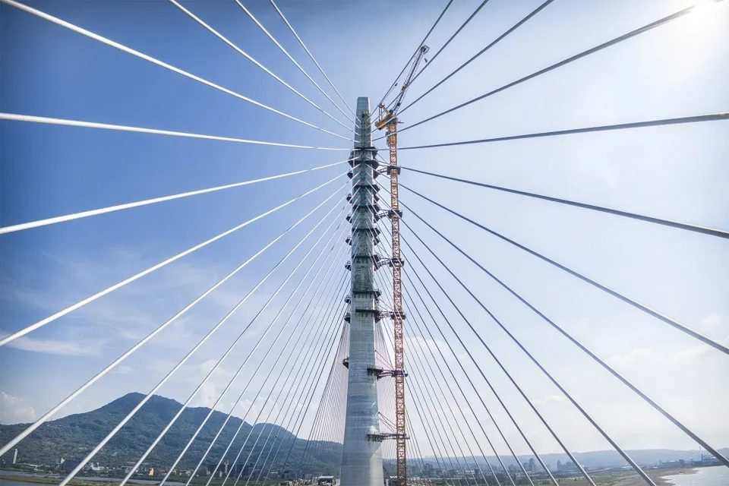
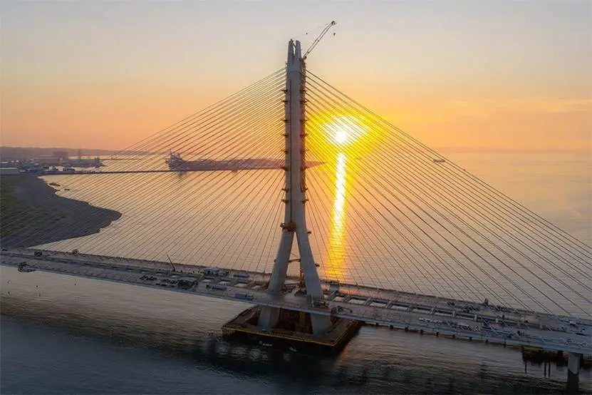
结构概览 · 单塔不对称斜拉
横跨淡水河口（摄影：Paddy Chao）
扎哈·哈迪德事务所 · 2004年普利兹克奖得主 · 遗作
03
淡江大桥
跨越江河的流动态势
920
以流畅动感的曲线和极具张力的解构造型，颠覆传统桥梁的 刻板形态；历经多次方案调整与技术攻坚，最终以近乎100% 的还原度呈现。大师已逝，其突破边界的思想仍在延续。
m
全长 · 全球同类型桥梁中跨度最长的一座
2026.05.12 通车
单塔不对称斜拉桥
淡江大桥（图源：Zaha Hadid Architects，摄影：Paddy Chao）
06 / 13
Notes:
淡江大桥于二零二六年五月十二日通车，全长九百二十米，是全球同类型桥梁中跨度最长的一座单塔不对称斜拉桥。扎哈·哈迪德事务所以流畅曲线和充满张力的解构造型，打破传统桥梁的刻板轮廓，让工程结构呈现近似舞者跨越淡水河口的姿态。项目经历多次方案调整和技术攻坚，最终以近乎百分之百的还原度实现原始设想。它既是城市交通枢纽，也是艺术地标，把工程力学、硬朗结构与柔和线条放在同一个系统中。扎哈虽已离世，但她突破边界、不为既有类型设限的思想，仍通过这座桥继续发生作用。

Slide 7
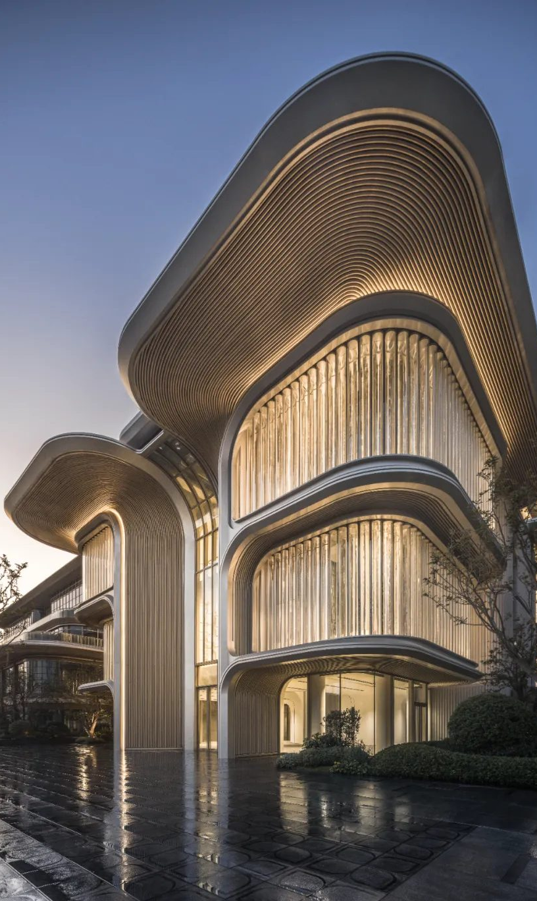
诺曼·福斯特
1999年普利兹克奖得主
04
上海 · 普陀 苏州河畔
2026年4月 揭幕
被誉为“普陀新地标”
上海嘉艺术
苏州河畔绽放的钢铁花瓣
不是传统意义上的白盒子，更像一座在城市中缓慢生长的生命体：外立面 模拟花朵扎根地面、向天空延展的轨迹，将“由内而外”的结构美学绽放为 舒展的花瓣立面，并最大限度引入自然采光与河畔景致。
观景
高技派的美学外壳之下，福斯特真正思考的是： 古典人文精神如何通过现代材料重获新生。
三重体验
观城
由内而外
艺术展览不再局限于室内，实现观展、观景、观城的三重体验
观展
上海嘉艺术外观（图源：Foster + Partners）
07 / 13
Notes:
诺曼·福斯特设计的上海嘉艺术于二零二六年四月在普陀苏州河畔揭幕，并被视为新的城市地标。它不是封闭的白盒子，而像一株从地面向天空生长的生命体，结构由内向外展开，形成舒展的钢铁花瓣。建筑最大限度引入自然采光和河畔景致，让人在同一空间中获得观展、观景和观城三重体验。这里的高技派并不只是材料与技术的展示，而是在追问古典人文精神如何借现代材料重新获得生命。艺术空间因而不再局限于室内，而与河流、城市和人的移动共同构成完整体验。

Slide 8
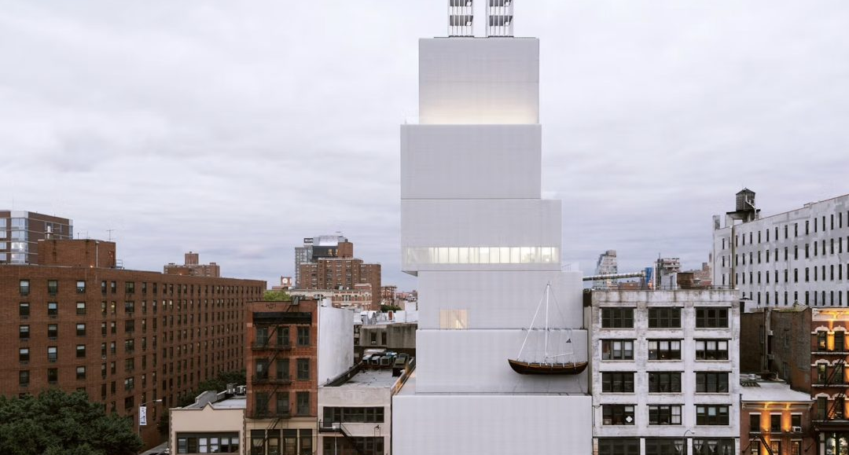
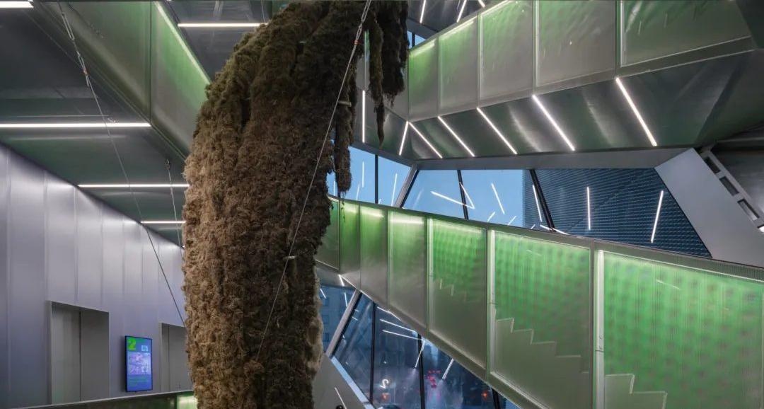
OMA × SANAA · 雷姆·库哈斯（2000年得主）× 妹岛和世、西泽立卫（2010年得主）
05
纽约新美术馆扩建
双强联动，新旧艺术共生
BEFORE
AFTER
扩建前 · 街景（图源：OMA，摄影：Dean Kaufman）
扩建后 · 新翼与 SANAA 主楼无缝衔接（摄影：Jason O'Rear）
8,200 万
OMA 的先锋解构思维与 SANAA 的轻盈通透美学碰撞交融， 为这座百年美术馆注入全新活力。新翼与主楼无缝衔接， 以通透立面、错落空间和开放布局打破内外壁垒，让城市 街景与艺术空间相互渗透；以年轻化、国际化的设计语言 适配当代艺术的多元表达——迭代更新，兼容并蓄。
美元 · 扩建投资
60,000
平方英尺 · 约 5,574 m² 新翼
2026.03.21
正式向公众开放
美术馆内部（摄影：Jason O'Rear）
08 / 13
Notes:
纽约新美术馆扩建项目于二零二六年三月二十一日开放，新翼投资八千二百万美元，面积六万平方英尺，约合五千五百七十四平方米。OMA 的先锋解构思维与 SANAA 原主楼的轻盈通透美学并置，新翼没有压过旧建筑，而是通过无缝衔接形成一组新旧共生的城市界面。通透立面、错落空间和开放布局打破了传统美术馆的封闭边界，使街景与艺术空间相互渗透。扩建前后的对照说明，这次更新不是简单增加面积，而是在保留原有艺术内核的同时，用更年轻、更国际化的语言适应当代艺术的多元表达。它给出的答案是持续迭代、兼容并蓄，而不是用新建筑抹去旧建筑。

Slide 9
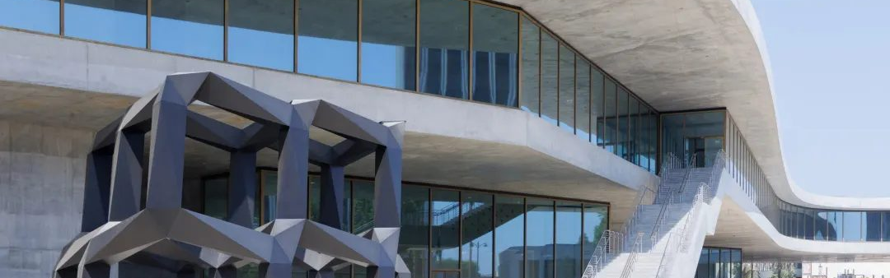
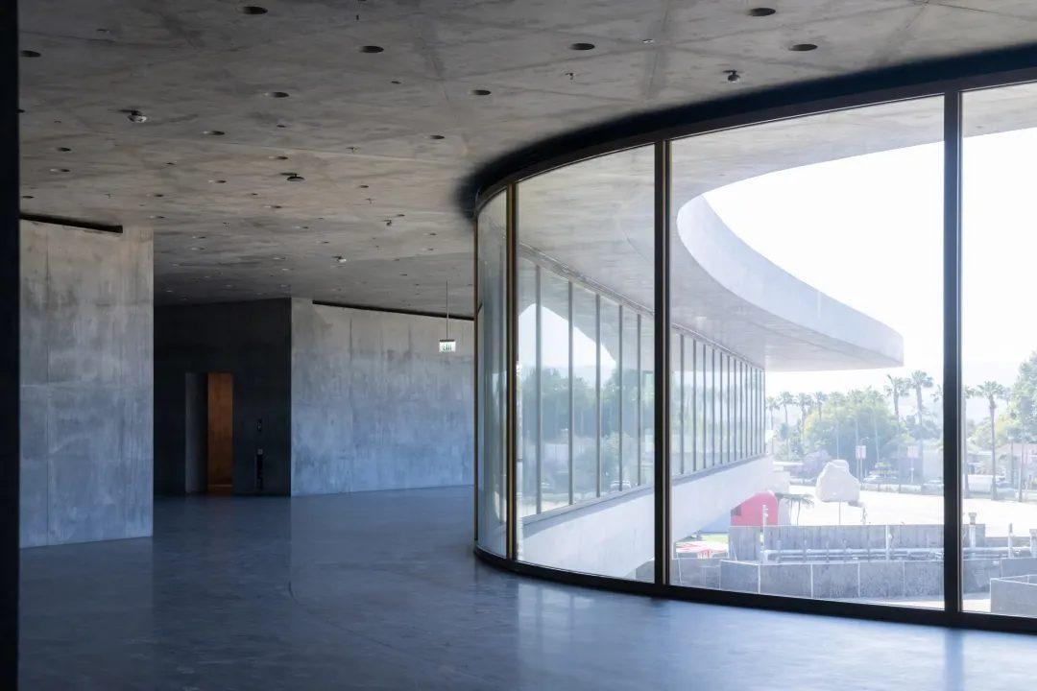
大卫·格芬画廊横跨威尔希尔大道（图源：Archdaily，摄影：Iwan Baan）
彼得·卒姆托 · 2009年普利兹克奖得主
20 年反复打磨
7 座混凝土亭子
06
洛杉矶 LACMA 大卫·格芬画廊
7.24 亿美元
347,600 平方英尺
≈ 32,293 m²
20年打磨的诗意艺术方舟
低平舒展的水平线条横跨繁忙的威尔希尔大道上方， 取代原有四座分散建筑，化作悬浮于城市之上的 “艺术方舟”。摒弃艺术品的等级划分，让古典 与当代艺术平等共生、自由对话。
洛杉矶 · 威尔希尔大道
2026.05.04 开放
建筑是场所的诗意容器
一个让艺术品与洛杉矶天空 对话的纯净居所
09 / 13
Notes:
彼得·卒姆托的 LACMA 大卫·格芬画廊经过二十年反复打磨，于二零二六年五月四日开放。项目耗资七点二四亿美元，总面积三十四万七千六百平方英尺，约三万二千二百九十三平方米，由七座极简混凝土亭子组成，并以低平的水平体量横跨威尔希尔大道。它取代原有四座分散建筑，下方释放公共空间，内部则取消艺术品的等级划分，让古典与当代作品平等共生。环绕玻璃窗进一步消解城市与展馆的边界，使光影、建筑、艺术与洛杉矶天空共同进入观看体验。卒姆托所谓“建筑是场所的诗意容器”，在这里表现为一座不炫耀自身、而让艺术品与城市对话的纯净居所。

Slide 10
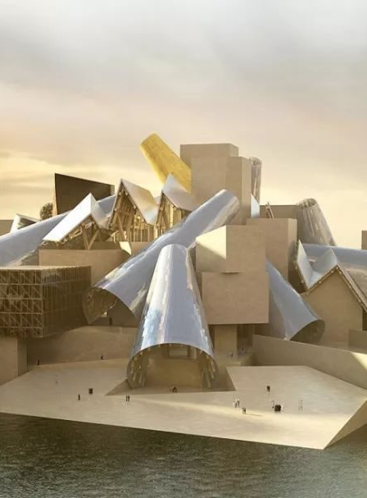
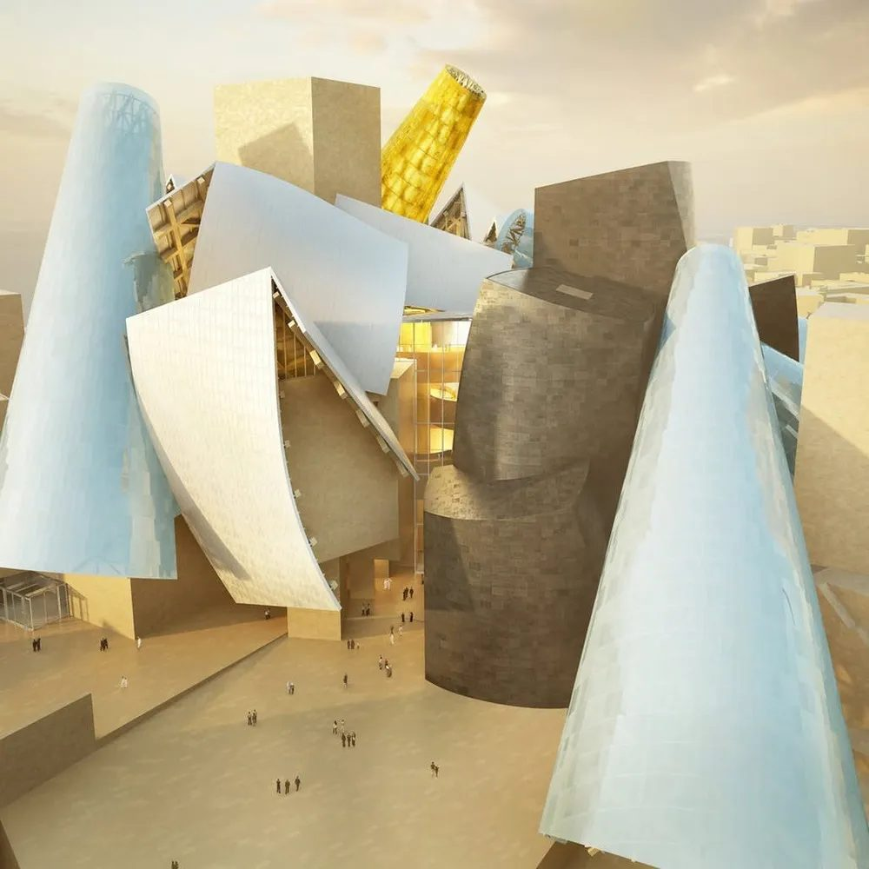
弗兰克·盖里 · 1989年普利兹克奖得主 · 2025年12月逝世
07
阿布扎比古根海姆博物馆
沙漠中的“解构主义绝唱”
阿布扎比
预计 2026 年开幕
倾注近 20 年心血
运用标志性的大体块碰撞与解构语言：不规则曲面、 灵动褶皱和极具冲击力的几何形态，打破传统博物馆 的规整肃穆；针对沙漠极端气候量身打造先进的遮阳 与隔热系统。金属外立面随日光流转变换肌理，建筑 形态随视角改变而不断变化。
沙漠极端气候 · 先进的遮阳与隔热系统
大体块碰撞 · 不规则曲面与灵动褶皱
为当代艺术在古老中东寻得一处震撼心灵的安身之所
建筑无边界，创意无极限。
解构主义大师的收官之作，为建筑史留下浓墨重彩的一笔
右：博物馆效果图（图源：Gehry Partners）
10 / 13
Notes:
弗兰克·盖里于二零二五年十二月离世，预计二零二六年开幕的阿布扎比古根海姆博物馆，是他倾注近二十年心血的最后一座巨型遗作。建筑延续大体块碰撞与解构语言，以不规则曲面、金属褶皱和强烈几何关系打破传统博物馆的规整肃穆，并让表皮随日光和观看角度持续改变。形式实验之外，项目还针对沙漠极端气候配置遮阳与隔热系统，使视觉冲击与环境适应并行。盖里希望为当代艺术在古老中东找到一处具有震撼力的容器，也把“建筑无边界，创意无极限”的信念留在作品中。这座建筑因此既是展馆，也是解构主义大师对建筑史的最后一次强烈发言。

Slide 11
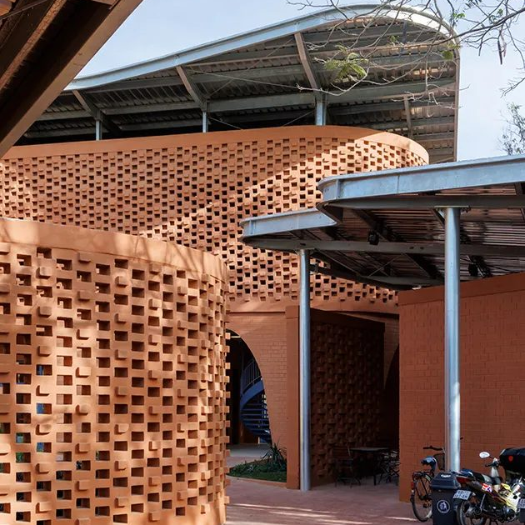
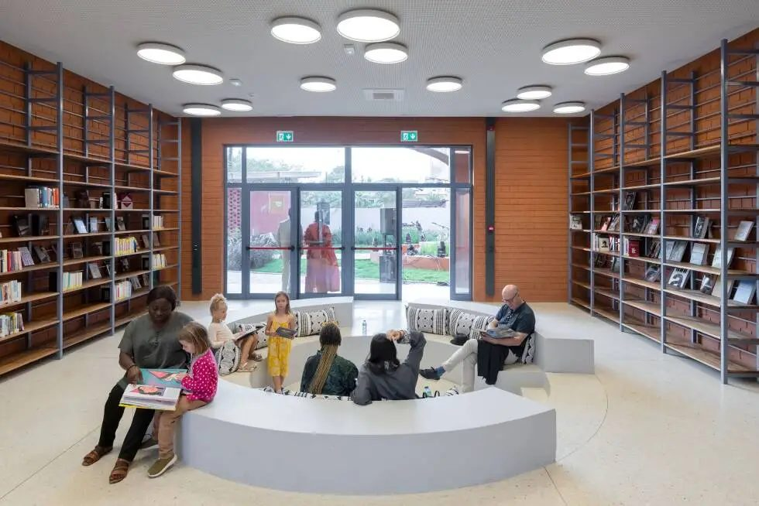
迪埃贝多·弗朗西斯·凯雷 · 2022年普利兹克奖得主
08
塞内加尔歌德学院
夯土砖“屏风”，扎根乡土的温暖建筑
达喀尔
2026年4月 开幕
出生于非洲的建筑师
凯雷始终坚持以本土材料与可持续建造服务社区。这座 新作深深扎根非洲地域文化与自然环境，以当地原生材质 和适配本土气候的建筑结构，兼顾节能、通风与采光； 空间开放包容，既承担文化交流、教育传播与艺术展演 的功能，又以温润亲和的气质连接社区。
塞内加尔歌德学院，达喀尔（图源：Archdaily，摄影：Iwan Baan）
顶级建筑从不是千篇一律的奢华， 而是扎根土地、温暖人心的人文坚守。
顺应自然，而非与之对抗
本土压制的土砖构筑主体结构
在全球建筑日趋同质化的当下，凯雷再次证明
自然通风，摆脱对传统空调的依赖
一棵猴面包树置于核心院落，象征生命
学院内部 · 温润亲和的空间气质
开放包容，连接社区、服务民众
图源：Archdaily，摄影：Iwan Baan
左：学院立面（摄影：Iwan Baan）
11 / 13
Notes:
二零二二年普利兹克奖得主弗朗西斯·凯雷出生于非洲，他设计的塞内加尔歌德学院于二零二六年四月在达喀尔开幕。建筑以本土压制的土砖构筑主体，通过自然通风减少对传统空调的依赖，并把象征生命的猴面包树放在核心院落。材料、气候与空间组织共同服务节能、通风和采光，而不是套用一套与当地无关的国际形式。学院还承担文化交流、教育传播和艺术展演功能，以开放包容的空间连接社区、服务民众。凯雷再次证明，顶级建筑不必等同于千篇一律的奢华，它也可以通过扎根土地、顺应自然和温暖人心建立持久价值。

Slide 12
2026 普利兹克大师季 · 结语
8 种深耕，三种坚守
纵观2026年集中亮相的8座普利兹克大师新作，我们得以窥见顶级建筑师最珍贵的深耕与思考。
01
02
03
耗时打磨
扎根土地
突破边界
用极致耐心对抗时代浮躁
让建筑扎根土地、温暖人心
用创意拓展建筑的无限可能
彼得·卒姆托
弗朗西斯·凯雷
扎哈·哈迪德事务所
LACMA 大卫·格芬画廊
塞内加尔歌德学院
淡江大桥
历经 20 年反复打磨
本土土砖 · 自然通风
全球同类桥梁中跨度最长
弗兰克·盖里
安藤忠雄
诺曼·福斯特
阿布扎比古根海姆博物馆
苏州H+美术馆
上海嘉艺术
倾注近 20 年心血的遗作
从苏州土地的记忆中汲取精髓
在城市中生长的钢铁花瓣
戴卫·奇普菲尔德
OMA × SANAA
米兰圣朱利亚冰球馆
纽约新美术馆扩建
呼应古罗马圆形剧场原型
先锋解构与轻盈通透的交融
有人耗时二十年打磨一座场馆， 用极致耐心对抗时代浮躁。
有人坚守本土人文， 让建筑扎根土地、温暖人心。
有人突破边界、颠覆常规， 用创意拓展建筑的无限可能。
12 / 13
Notes:
把八座作品放在一起，可以归纳出三种反复出现的坚守。第一是耗时打磨，卒姆托和盖里都用接近二十年的时间对抗短期潮流，把一座建筑推进到足够成熟。第二是扎根土地，凯雷回应本土材料和气候，安藤从苏州园林记忆中提炼空间方法，奇普菲尔德则让现代场馆与古罗马圆形剧场原型对话。第三是突破边界，扎哈把桥梁工程转化为流动雕塑，福斯特让艺术空间向河畔城市开放，OMA 与 SANAA 让先锋解构和轻盈通透在新旧建筑中共存。三种路径看似不同，却都来自长期判断：既尊重场所与历史，也愿意用结构、材料和空间重新回答当代问题。

Slide 13
所有传世的经典，皆源于日复一日的坚守， 源于对空间、自然、人文的极致敬畏与深度思考。
2026 普利兹克大师季 · 8 座新作，8 种深耕
参考资料
《12座艺术新地标，刷新你对世界的想象 | 2026 全球文化爆点》（公众号“丹尼尔先生”） 《上海新开一座绝美艺术馆，建筑大师率团队亲设：首展就超重磅！》（公众号“一条艺术”）
LACMA 大卫·格芬画廊（摄影：Iwan Baan）
13 / 13
Notes:
这场二零二六普利兹克大师新作季，最终留下的并不只是八个醒目的建筑形象。真正能穿越时间的作品，来自日复一日的坚守，也来自对空间、自然和人文的敬畏与深度思考。无论是耐心打磨、扎根土地还是突破边界，形式背后都必须有长期而清醒的价值选择。也正因为如此，经典不是一次灵感的偶然爆发，而是建筑师持续对世界作出回应的结果。

